Slide 1
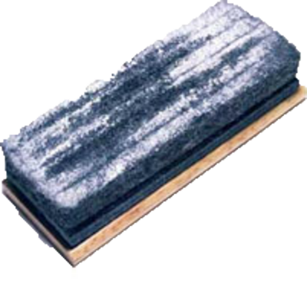
Що буде з Homo sapiens?
Еволюція людини триває!
Виконав:
учень 11 класу
Авраменко Гліб
2014р.

Slide 2
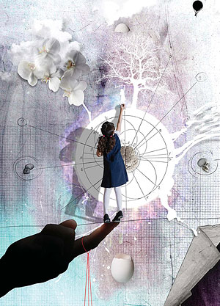
Майбутнє людини – від чого воно залежить?
Всупереч поширеній думці, люди продовжують еволюціонувати. Наші тіло і мозок вже не ті, що були у наших предків - чи будуть у наших нащадків.
Станемо ми більші або дрібніші, розумніші або дурніші? Як позначаться на нас нові захворювання і глобальне підвищення температури? Чи з'явиться одного разу новий вид людини? Або, може бути, майбутня еволюція людства залежить вже не від наших генів, а від рівня розвитку техніки, від впровадження в наш мозок і тіло кремнієвих і сталевих елементів? А раптом наше призначення - бути всього-на-всього творцями машин, наступної цивілізації, яка буде панувати на планеті Земля?

Slide 3
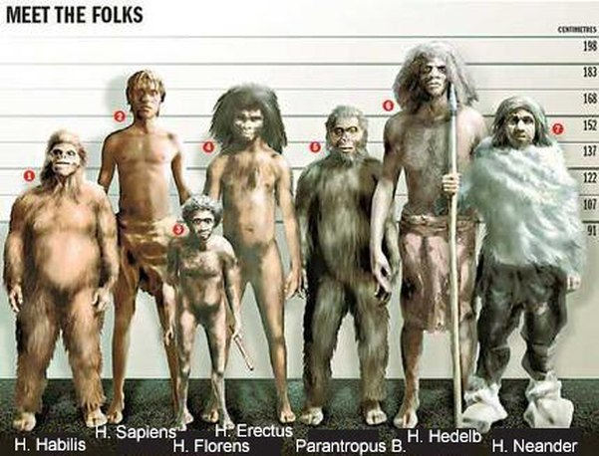
Далеке і недавнє минуле
Як з'ясували фахівці, вік людського сімейства під назвою гомініди складає щонайменше 7 млн років. Саме стільки часу пройшло з тих пір, як з'явився невелика за розміром протолюдина .З тієї пори наше сімейство поповнилося низкою нових, досить своєрідних видів. Сьогодні нам відомо про дев'ять, хоча десь ховаються і інші персонажі гомінідів. Сліди людини давнішого періоду практично не збереглися, так і не потрапивши в осадові породи. Однак загальновизнана картина щорічно змінюється в залежності від публікованих повідомлень про нововиявлених скам'янілостях або нових інтерпретаціях колишніх знахідок.

Slide 4
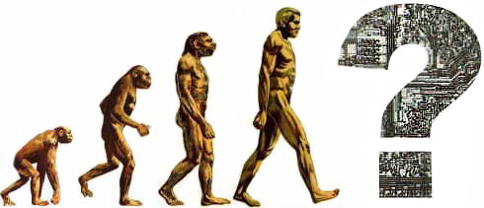
Основні положення
Багато хто вважає, що з доісторичних часів наш вид майже не змінився. Однак нові дослідження на основі генетичної інформації про жителів різних країн показали, що після появи сільського господарства і великих міст швидкість еволюції людини значно зросла.
Якщо еволюція людини триває, і нам вдасться пережити всі природні та соціальні потрясіння, то як буде виглядати наш вид через тисячу років? Прогнози коливаються від оптимістичних до найпохмуріших.

Slide 5
Після Homo sapiens
У минулому в нашому роді вже з'явилися нові види. А як щодо майбутнього? Для видоутворення потрібно якийсь варіант ізоляції. Найбільш звична географічна ізоляція, коли невелика популяція залишається повністю відрізаною від основного генофонду. При нинішніх розмірах і взаємозв'язку людських націй ймовірність подібного варіанту невелика.
Однак є інші способи вирішити подібну задачу:
• створити людські колонії на далеких планетах;
• тим чи іншим чином порушити глобальний механізм обміну людськими генами;
• розбитися на окремі групи після якого-небудь катаклізму зразок падіння на Землю великого астероїда;
• вдатися до генної інженерії.

Slide 6
Дослідження Генрі Харпендінга та Джона Хокса
В опублікованому рік тому дослідженні Генрі Харпендінг з Університету штату Юта, Джон Хокс з Вісконсинського університету в місті Медісон і їхні колеги провели аналіз даних з міжнародної карти людського геному. Вони зосередили увагу на генетичних маркерах 270 осіб, які представляли чотири групи: китайці (хань), японці, йоруба і європейці північної частини Європи. Вчені виявили, що 5 тис. Років тому еволюціонували щонайменше 7% генів людини. Значна частина цих змін були пов'язані з пристосуванням до певного довкілля - як природного, так і створеного самими людьми. Наприклад, у Китаї та Африці лише деякі дорослі можуть засвоювати свіже молоко, тоді як у Швеції та Данії це майже ні для кого не становить проблеми.

Slide 7
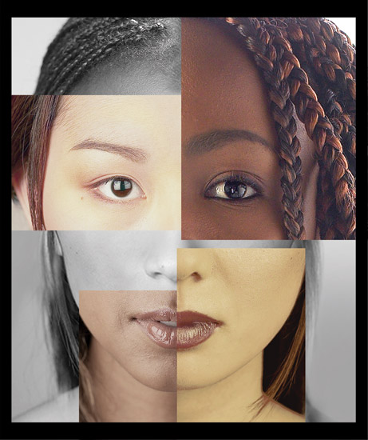
Неприродній відбір
У минулому столітті умови, в яких існував наш вид, знову змінилися. Географічна ізоляція різних груп людей виявилася порушена легкістю просторових переміщень і усуненням соціальних бар'єрів, що колись розділяли окремі расові групи. У людському генофонді ще ніколи не спостерігалося такої неймовірного генного змішання локальних популяцій виду Homo sapiens. Слід зауважити, що мобільність людства взагалі може призвести до гомогенізації нашого виду. Процес природного відбору гальмується також і нашими досягненнями в медицині і техніці. Наприклад, в більшій частині країн вже не спостерігається масової дитячої смертності. Люди з генетичними пошкодженнями, приречені в минулому на смерть, сьогодні можуть нормально жити і мати потомство. Наші природні вороги - хижаки - також уже не визначають для нас правил виживання.

Slide 8
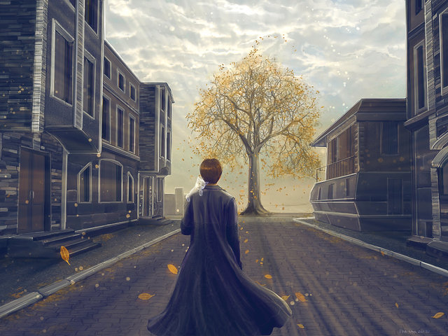
Утопія навколо нас
Дослідник Стів Джонс наполягає на тому, що еволюція людини значною мірою припинилася. У 2002, виступаючи на дискусії під назвою "Еволюція закінчена?", Він заявив: "Для нашого біологічного виду ситуація перестала поліпшуватися або погіршуватися. Якщо хочете знати, як виглядає Утопія, то подивіться навколо - вона перед вами ". Джонс вказав на те, що, принаймні, в промислово розвинених країнах майже кожна людина може тепер дожити до репродуктивного віку, а всі бідні і багаті володіють рівними можливостями мати дітей. Звичайно, спадкова стійкість до захворювань - таким, наприклад, як ВІЛ - дає людям додаткові шанси на виживання, однак вирішальним фактором у вирішенні питання про життя і смерть буде сьогодні не так генетична спадковість, скільки культура. Іншими словами, сучасну еволюцію, мабуть, можна назвати не генетичної, а пов'язаної з думками.

Slide 9
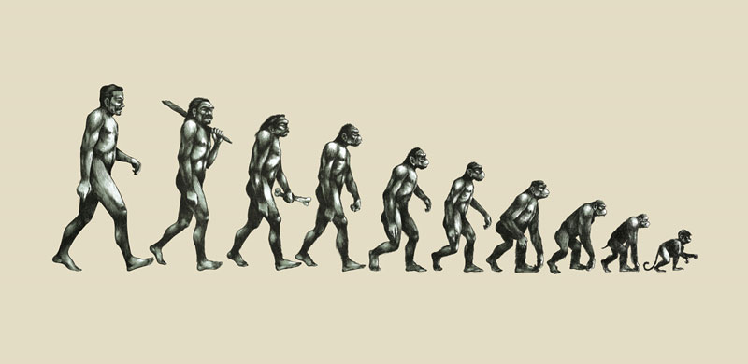
Еволюція в зворотньому напрямку
Інша точка зору зводиться до того, що генетична еволюція триває і сьогодні, проте діє в протилежному напрямку. Певні особливості сучасного життя можуть викликати такі еволюційні зміни, які не тільки не підвищують нашу здатність виживати, але навіть сприяють її зменшенню. Один з можливих варіантів дії такої еволюції "у зворотний бік" відчуває на собі, наприклад, величезна кількість студентів. Продовжуючи освіту, вони на деякий час відкладають створення сім'ї і народження дітей, у той час як багато їх колишні однокласники, які не досягли успіхів у навчанні, заводять дітей відразу ж. Якщо у менш інтелектуально розвинених батьків з'являється більше дітей, то інтелектуальність в сучасному світі виявляється, за Дарвіном, фактором вразливості і, відповідно, можна чекати зниження її середнього рівня.

Slide 10
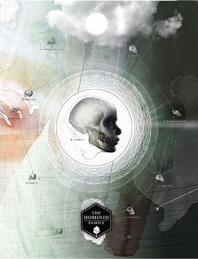
Керована еволюція
Якщо уявити, що генні зміни увійдуть в практику, то варто подумати, як би це могло вплинути на подальшу еволюцію людства? Ймовірно, дуже сильно. Припустимо, батьки впливають таким чином на ще не народжених дітей, сприяючи їх розумовому розвитку, придбання певного зовнішнього вигляду і більшої тривалості життя. Якщо такі діти виростуть розумними, проживуть багато років, то вони зможуть мати більше дітей і заробляти більше будь-якого з нас. Ймовірно, на таких схожих людей почне діяти взаємне тяжіння. В умовах їх добровільної географічної або соціальної самоізоляції може відбутися дрейф генів, а згодом і нове видоутворення. Інакше кажучи, одного разу люди зможуть створити людину нового виду. Чи захоче людство обрати такий варіант розвитку подій, буде залежати від наших нащадків.

Slide 11
Симбіоз із технікою
Ще менш передбачуваними, ніж генні маніпуляції, представляються наші взаємини з машинами. Або їх з нами. Чи не може бути кінцевою метою еволюції нашого біологічного виду симбіоз з технікою, синтез органічного та неорганічного?
Наше вдосконалення в технічних областях загрожує розмити старі шляхи, по яких рухалася еволюція.
Якби новим критерієм еволюційної пристосованості стала ефективність машин, то в нашому житті було б знищено дуже багато з того, що ми вважаємо глибоко людським. Вчений пише: "Існують такі навіжені і приємні речі, які значною мірою умовно наповнюють людське життя змістом - гумор, любов, ігри, мистецтво, секс, танці, світські бесіди, філософія, література, наукові відкриття, їжа, дружба, виховання дітей, спорт. Виходячи зі свого смаку і можливостей, ми займаємося всім цим, і в еволюційному минулому нашого виду подібні переваги носили пристосувальний характер. Але які у нас підстави для впевненості, що ці ж або подібні їм речі як і раніше будуть потрібні нам для адаптації в майбутньому? Ймовірно, тоді домагатися максимальної еволюційної пристосованості стане можливим лише шляхом безперервного, важкої і монотонної праці за допомогою повторюваних і виснажливих робочих операцій, головна мета яких - крихітне поліпшення якого-небудь виробничо-економічного показника ".

Slide 12
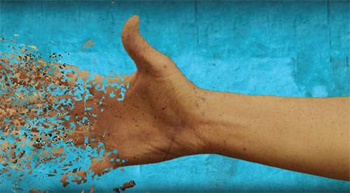
Висновок
Коротше кажучи, припустивши, що воно виживе, людство може піти по одному з трьох можливих шляхів:
• застій - переважне збереження нинішнього становища з деякою корекцією в період змішання людських рас;
• видоутворення - поява нового виду людини на нашій або який-небудь іншій планеті;
• симбіоз з машинами - в результаті з'єднання машин і людської свідомості утворюється колективний розум, у чиїх межах можуть зберегтися або не збереглися якості, які ми розглядаємо як людські.

Slide 13
Література
http://cikave.org.ua/discovery/evolyutsiya-lyudyny-tryvaje/
http://www.abitura.com/not_only/homo.htm
Future Evolution. Peter Ward. W.H. Freeman, 2001.

